Slide 1
基于域适应算法的自动驾驶场景物体检测方法研究
开题报告
汇报人：杨光磊
导 师：丁明理

Slide 2
报告内容
1. 主要研究内容
2. 已完成任务
3. 待开展任务

Slide 3
1.主要研究内容
（1）基于域适应的自动驾驶场景下物体检测
存在问题：共享生成器，单向域适应，负迁移
双向生成结构设计
域混淆技术应用
类级别特征匹配
（2）基于注意门模型在自动驾驶场景下像素级任务研究
存在问题：特征信息相互独立
Structure attention
Attention gate mudule
Multi-scale confusion
（3）基于增量学习在自动驾驶场景下的应用
存在问题：重复训练，catastrophic forgetting
Background Modeling
Structure attention

Slide 4
1.主要研究内容
各研究内容间的相互关系
问题一
问题三
负迁移，无监督
类遗忘
数据集
特征信息
输出结果
特征信息相互独立
问题二

Slide 5
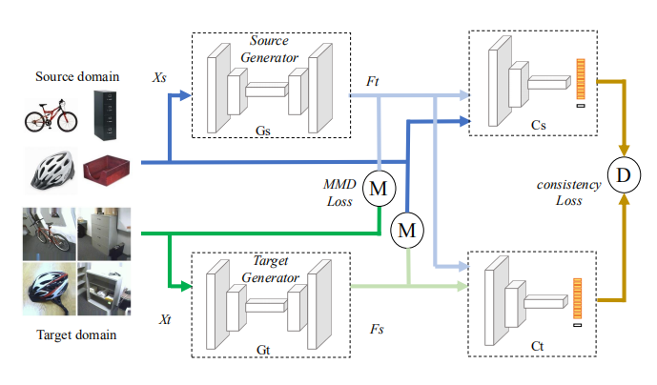
2. 已完成任务
2.1域适应
Bi-Directional Generation for Unsupervised Domain Adaptation---AAAI2020

Slide 6
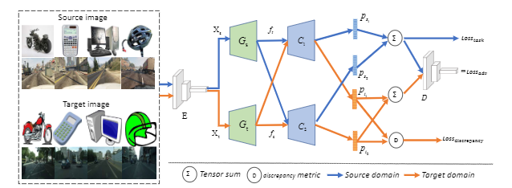
2. 已完成任务
2.1域适应
自动驾驶研究内容
Bi-Directional Class-wise Adversaries for Unsupervised Domain Adaptation--- TCSVT under review

Slide 7
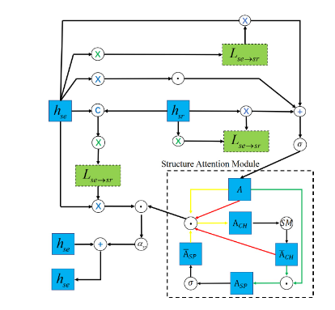
2. 已完成任务
2.2 attention gate
Variational Structured Attention Networks for Dense Pixel-Wise Prediction– ICLR2021 under review
Variational Structured Attention Networks for Dense Pixel-Wise Prediction– PR polishing

Slide 8
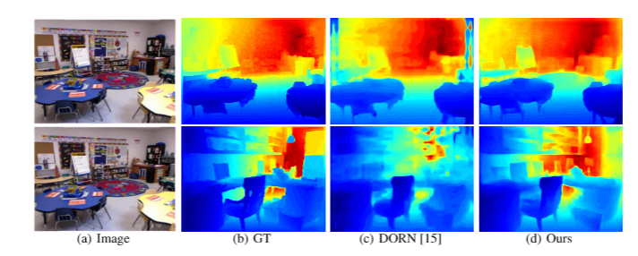
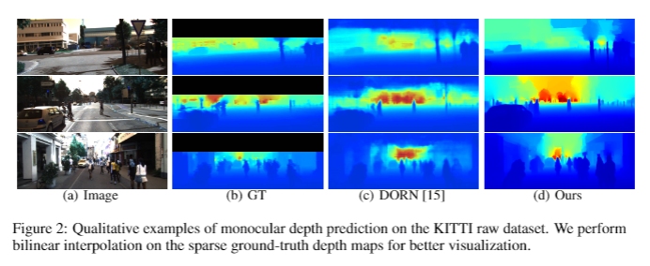
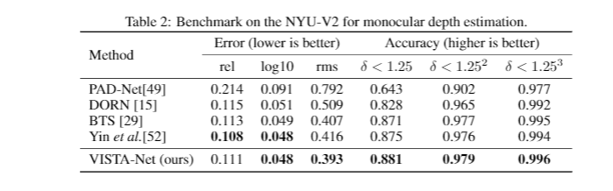
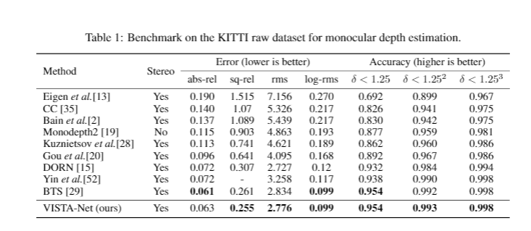
2. 已完成任务
2.2 attention gate

Slide 9
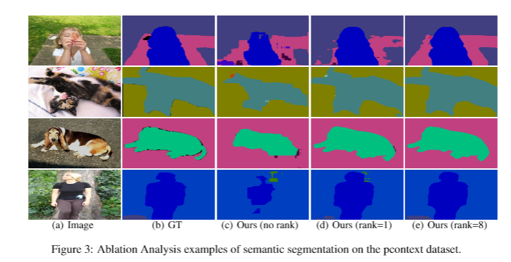
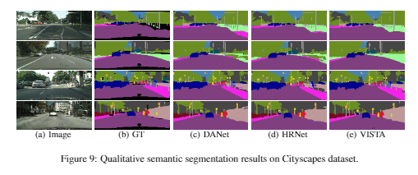
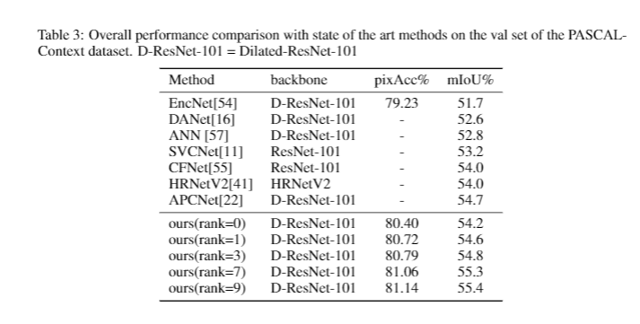
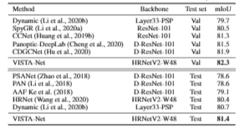
2. 已完成任务
2.2 attention gate

Slide 10
3. 待开展任务
3.1 attention gate
Attention gate applied on RSIs---TGRS
Structure Attention gate focus on depth ---CVPR2021
3.2 Incremental Learning
ail+AFD ---CVPR2021

Slide 11









4. 相关课题背景介绍
4.1 attention gate
Squeeze-and-Attention Networks for Semantic Segmentation
CVPR2020
Resnet
Global Pooling
Resnet
ACONV net
FC layer
Squeeze-and-Excitation Networks
CVPR2018

Slide 12







Dual Attention Network for Scene Segmentation
CVPR2019
Resnet
CONV net
CONV net
Channel OP
Spatial OP

Slide 13
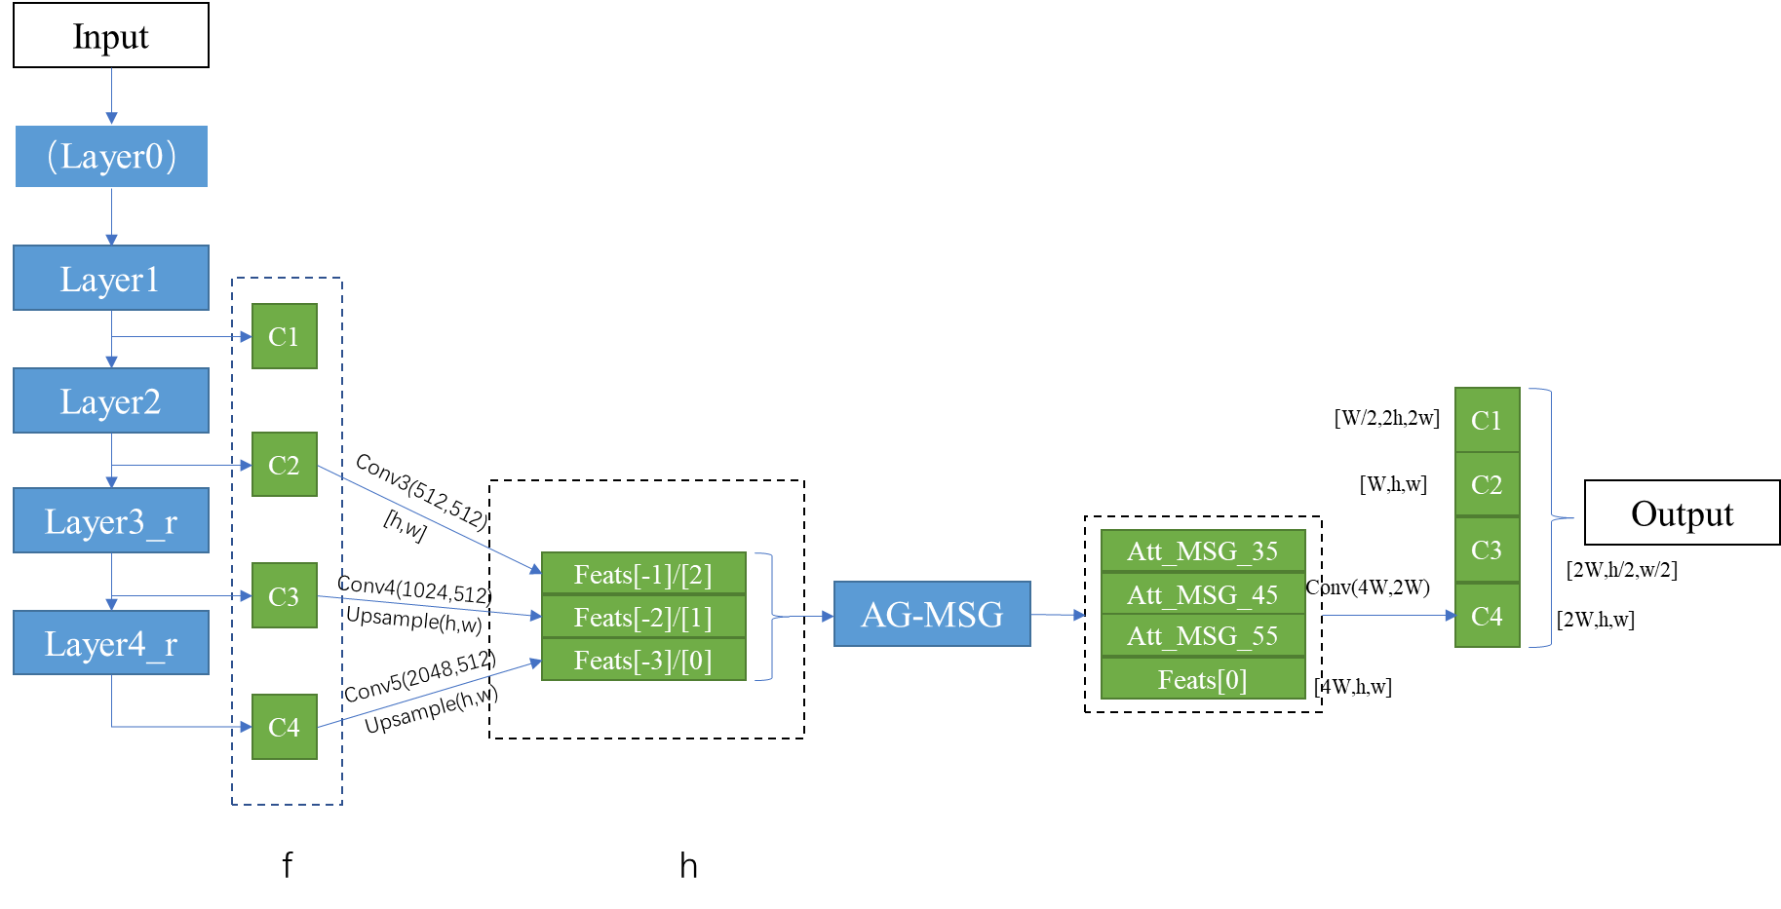

Slide 14
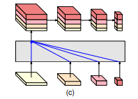
4. 相关课题背景介绍
4.2 multi-scale fusion
Deep High-Resolution Representation Learning for Visual Recognition---TPAMI2020

Slide 15

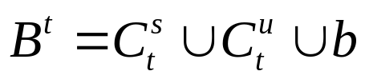
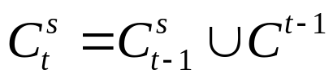
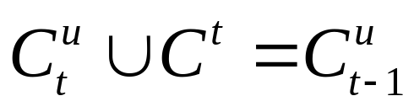

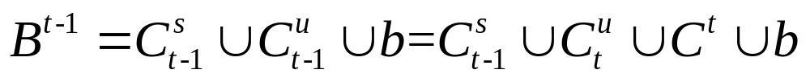
4. 相关课题背景介绍
4.4 Incremental learning
Modeling the Background for Incremental Learning in Semantic Segmentation—cvpr2020
MiB add Ct into background as compensation

Slide 16
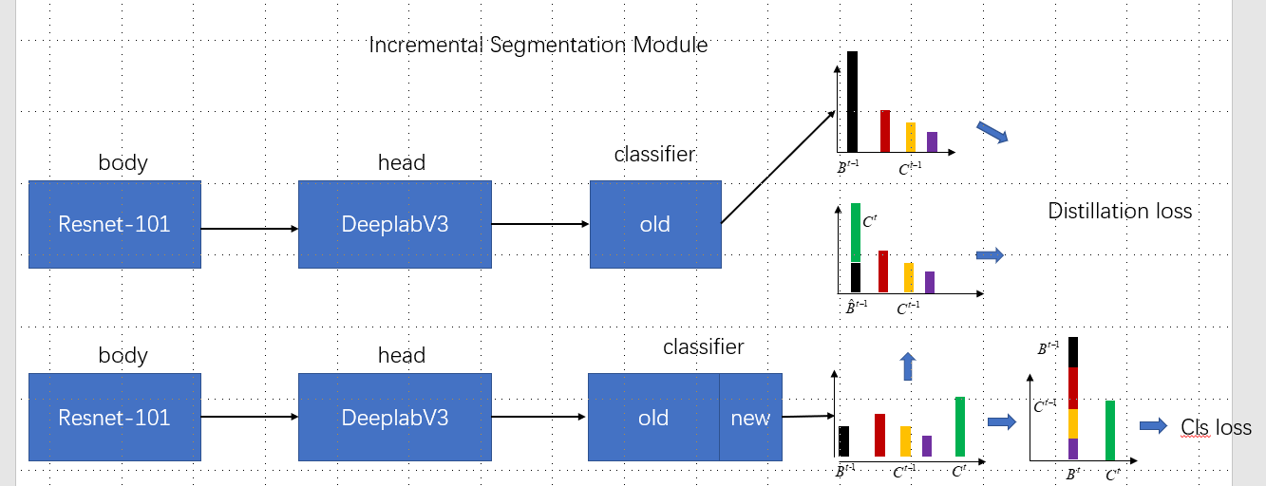
4. 相关课题背景介绍
4.4 Incremental learning

Slide 17
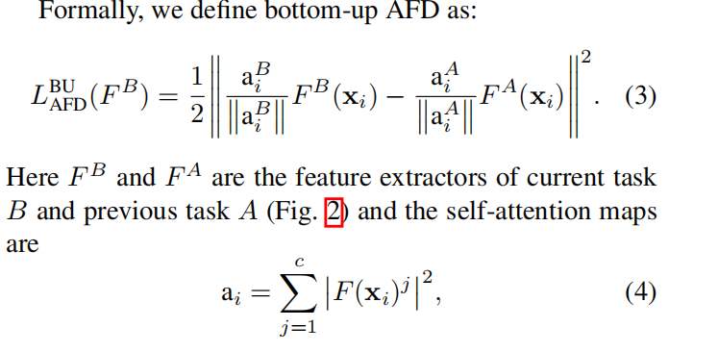
4. 相关课题背景介绍
4.4 Incremental learning
Multi-Task Incremental Learning for Object Detection—aiXiv2020

Slide 18
请老师们提出宝贵意见!

